Slide 1
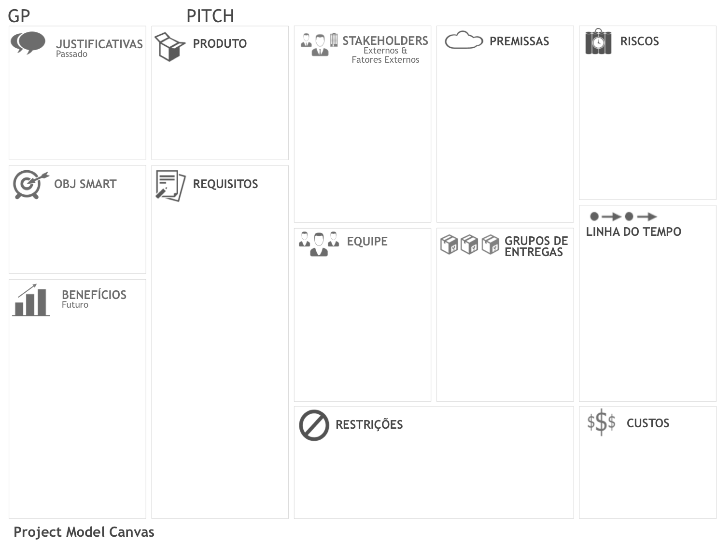
inserir informação
inserir informação
inseir informação
Inserir informação
inserir informalção
inserir informação
inserir informação
inserir informação
inserir informação
inserir informação
Inserir informação
Entrega - Prazo:
inserir informação
Entrega - Valor R$
inserir informação

